Slide 1
데이터베이스 생성하기_ HR계정_사용하기
2020 DBMS

Slide 2
HR 계정 사용하기 #1
오라클의 HR 계정은 프로그램을 배포할 때 미리 만들어 둔 교육용 계정이다.
아래와 같은 테이블이 작성되어 있다.
EMPLOYEES
DEPARTMENTS
LOCATIONS
COUNTRIES
REGIONS
JOBS
JOB_HISTORY
EMP_DETAILS_VIEW

Slide 3
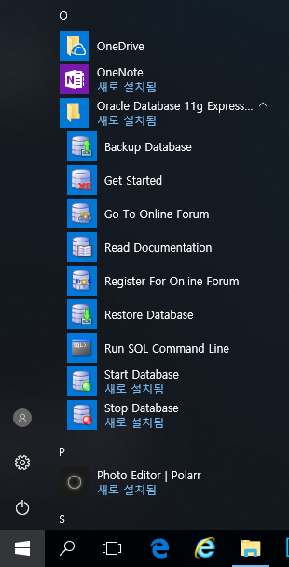
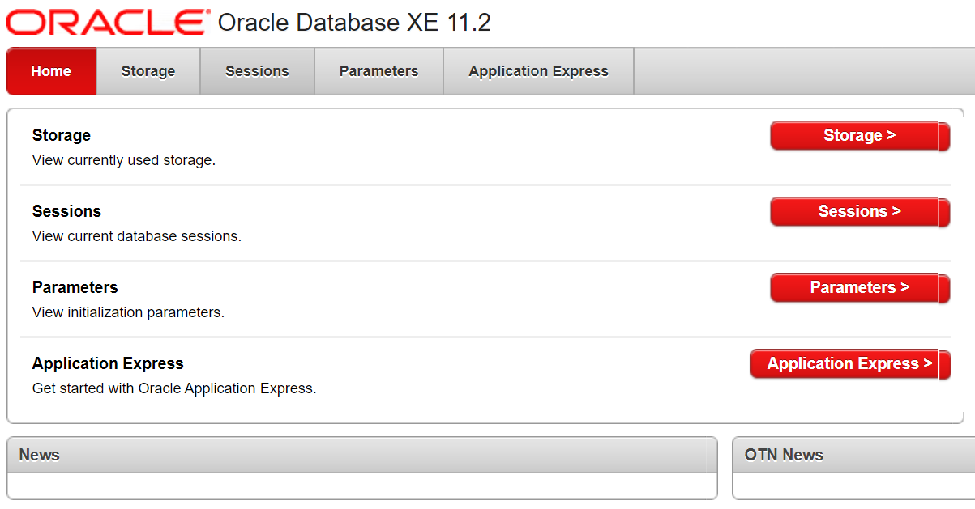
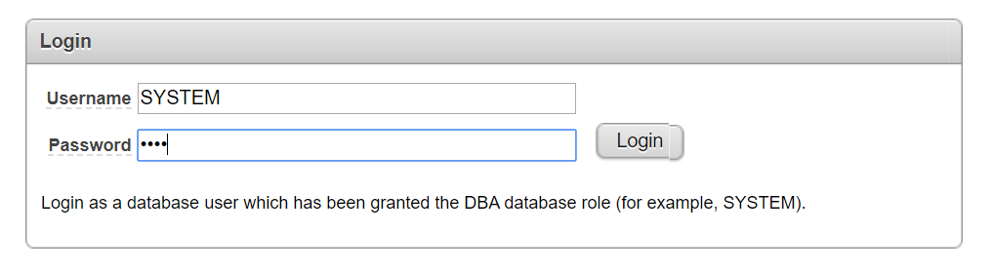
HR 계정 사용하기 #1
SYSTEM 계정으로 로그인

Slide 4
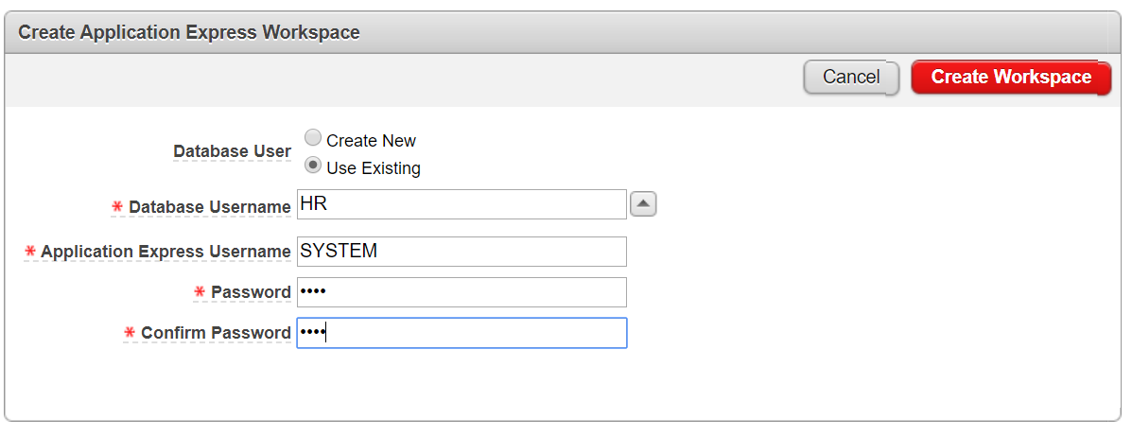
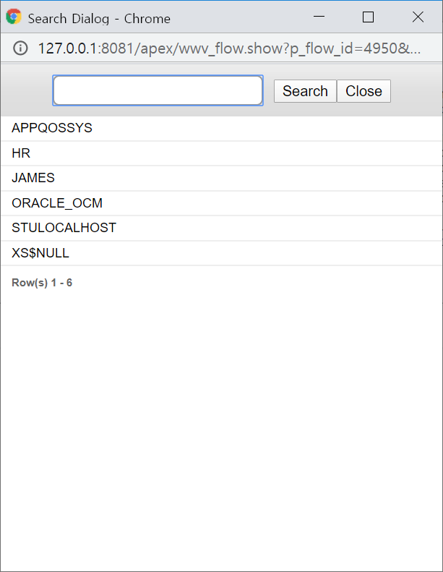
HR 계정 사용하기 #2
7
1
2
4
5
3
6

Slide 5
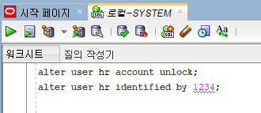
HR 계정 사용하기 #3
SYSTEM 계정으로 로그인 한 뒤 아래 SQL 문 작성한다.
ALTER USER hr ACCOUNT UNLOCK; -- hr 계정의 잠금을 푼다.
ALTER USER hr IDENTIFIED BY 1111; -- hr 계정의 비밀번호를 1111로 수정한다.

